Slide 1
नोंदणी व मुद्रांक विभाग
महाराष्ट्र शासन
नोंदणी व मुद्रांक विभाग
कार्यालय : सह जिल्हा निबंधक, वर्ग-1 तथा
मुद्रांक जिल्हाधिकारी ठाणे शहर
क्षेत्रीय शासकीय व निमशासकीय कार्यालयांसाठी 100 दिवसांचा कृति आराखडा

Slide 2
1. संकेतस्थळ
विभागाच्या ऑनलाईन सुविधांची माहिती
विभागाविषयी माहिती
प्रकाशने (कायदे, नियम, अधिसुचना इत्यादी)
महत्वाचे दुवे (पोर्टल बाबत)
सांख्यिकी (दस्त संख्या, मुद्रांक शुल्क व नोंदणी फी)
नागरिकांसाठी (नागरीकांची सनद , सारथी इत्यादी)
सेवा हमी अंतर्गत सेवांबाबत माहिती. वरील सर्व विषयांची माहिती विभागाच्या संकेतस्थळावर अदयावत केलेली आहे.

Slide 3
2.सुकर जिवनमान (Ease of Living)
दुय्यम निबंधक कार्यालयामध्ये येणा-या पक्षकारांना नोंदणी तसेच मुद्रांक विषयक सर्व माहिती दिली जाते. वृध्द व्यक्ती, अपंग, तसेच गरोदर स्त्रिया यांची प्राधान्याने दस्त नोंदणी केली जाते. कार्यालयामध्ये येणा-या सर्व पक्षकारांना सौजन्यपुर्व सहकार्य केले जाते. अभ्यागताना पिण्याचे पाणी, बैठक व्यवस्था, तसेच दिव्यांग व्यक्ती यांचे साठी व्हील चेअर रॅम्पची सुविधा करण्यात आली आहे.
नागरीकांच्या सोईसाठी ठाणे शहर येथील दोन दुय्यम निबंधक कार्यालय शनिवार व रविवार या साप्ताहिक सुट्टीच्या दिवशी सुरु करण्यात आलेले आहे.

Slide 4
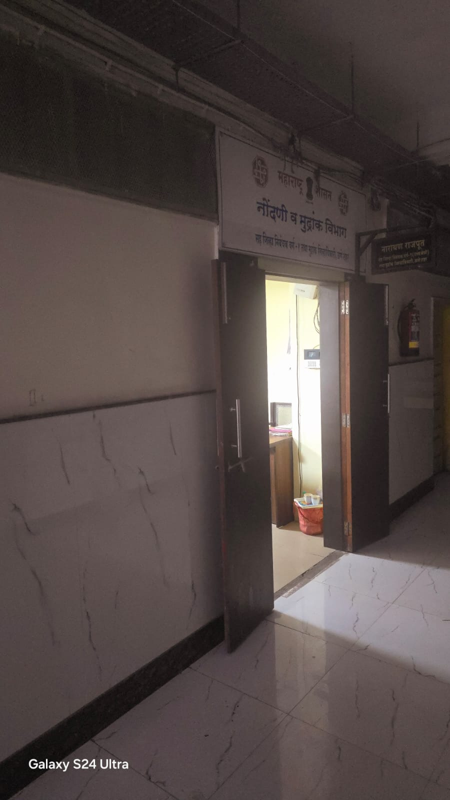
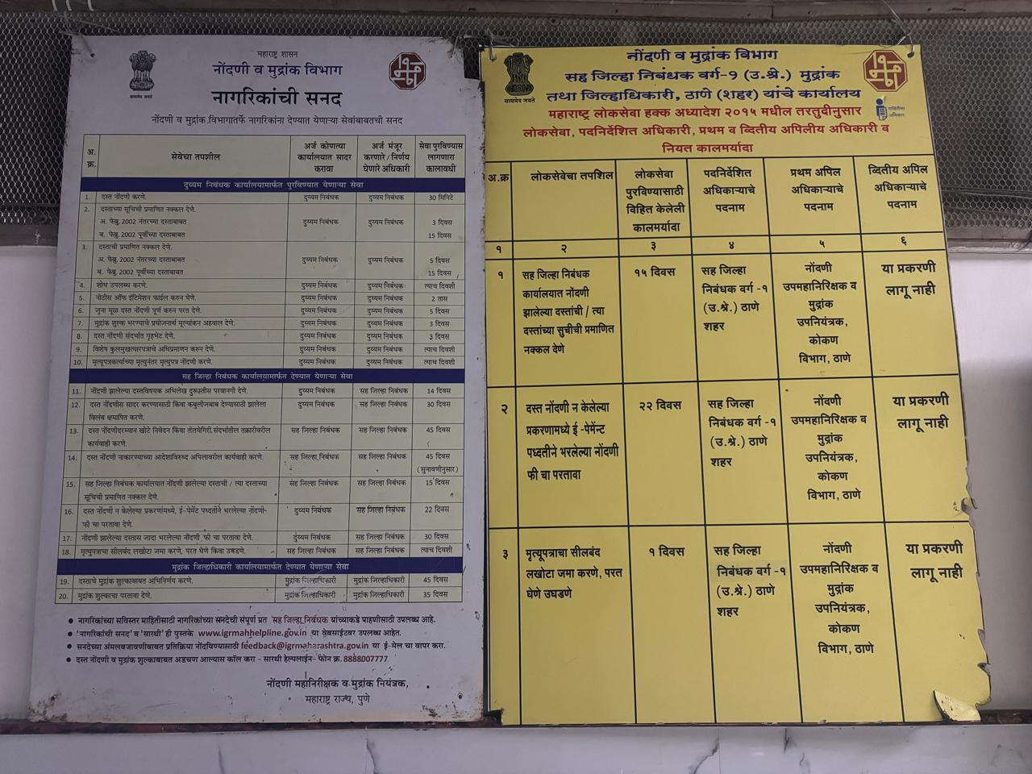
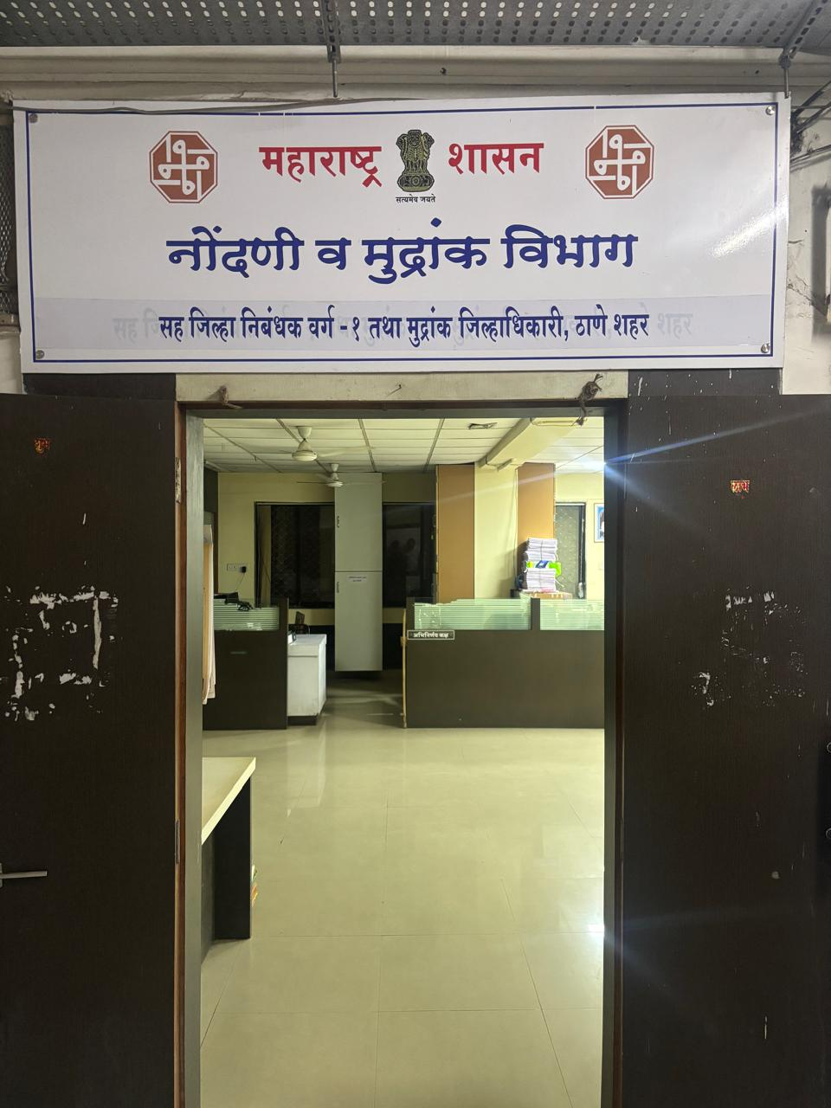
3.स्वच्छता (Cleanliness)
पुर्वीचे फोटो
नंतरचे फोटो

Slide 5
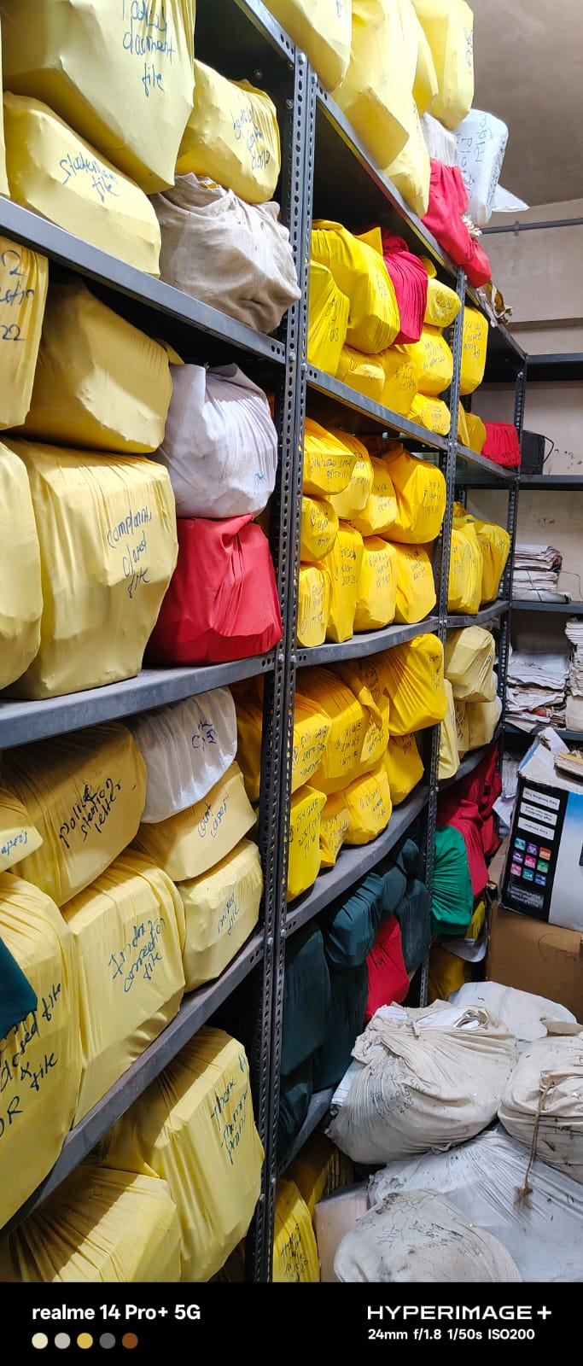
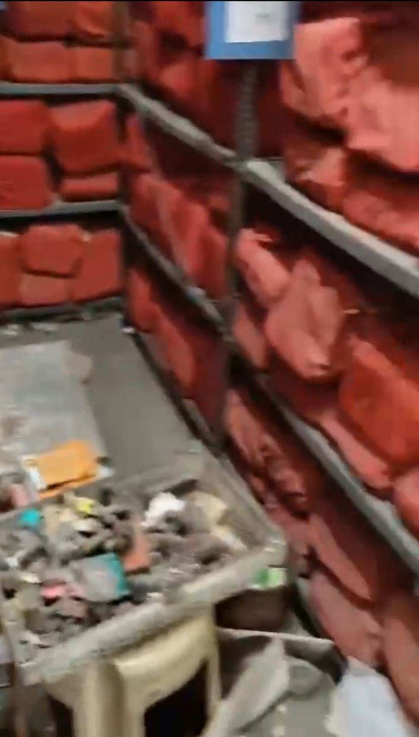
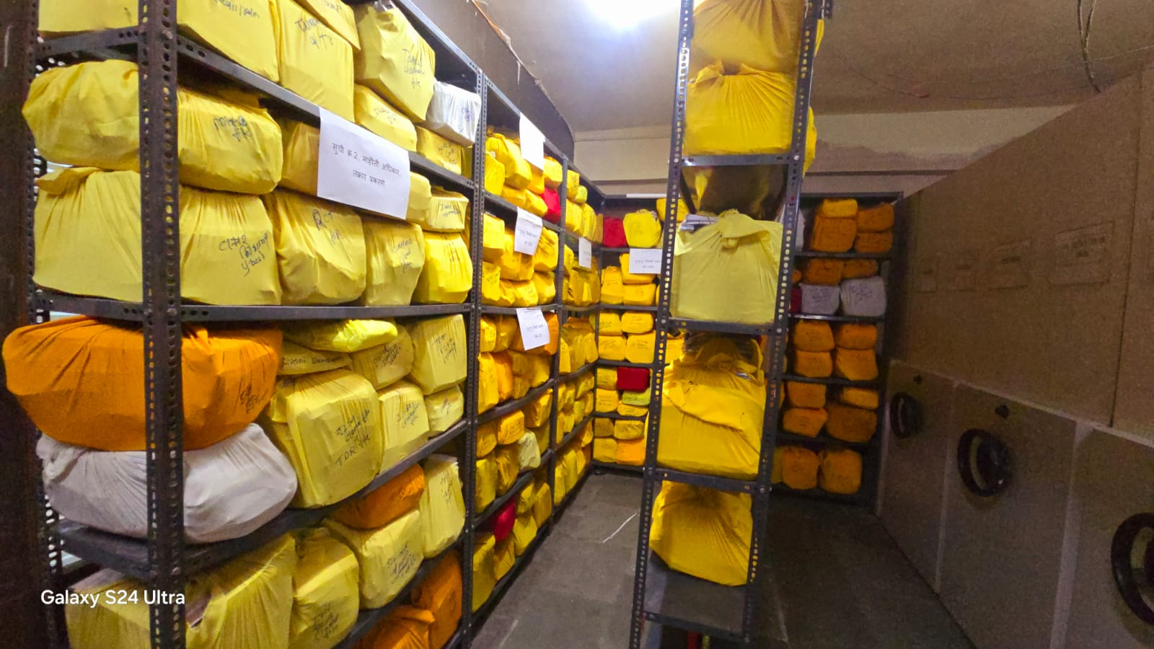
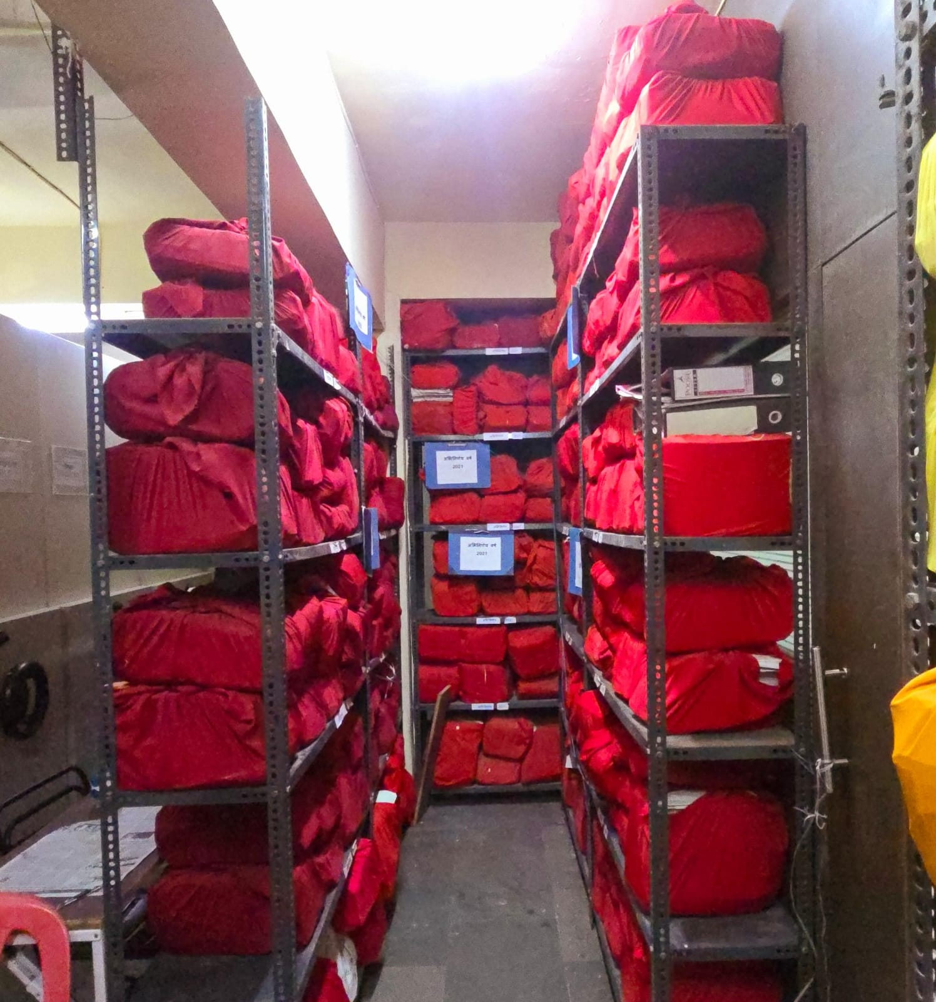
स्वच्छता (Cleanliness)
पुर्वीचे फोटो
नंतरचे फोटो

Slide 6
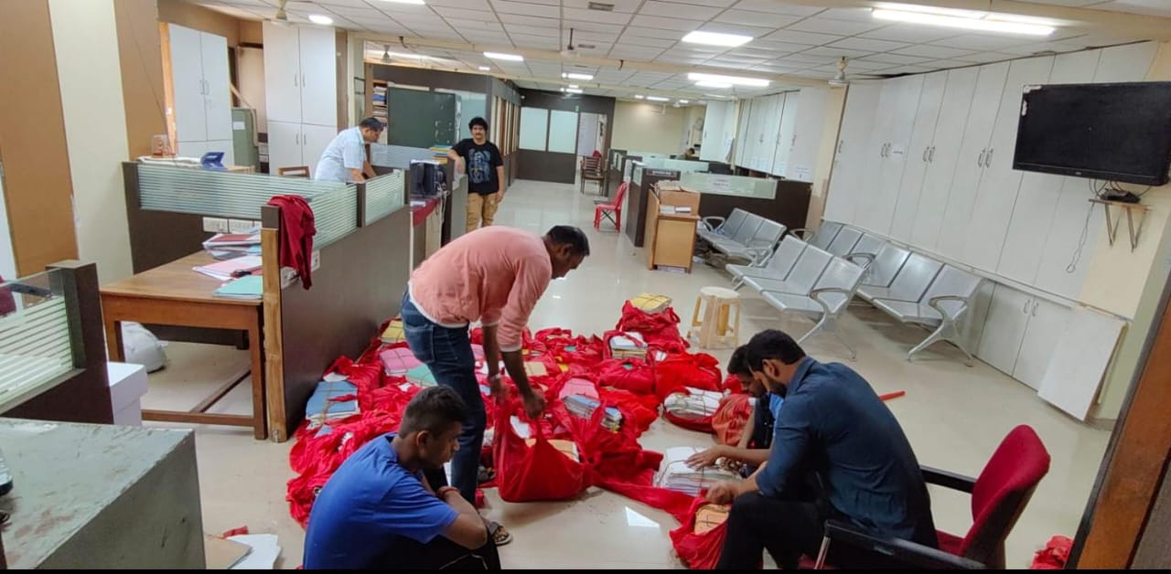
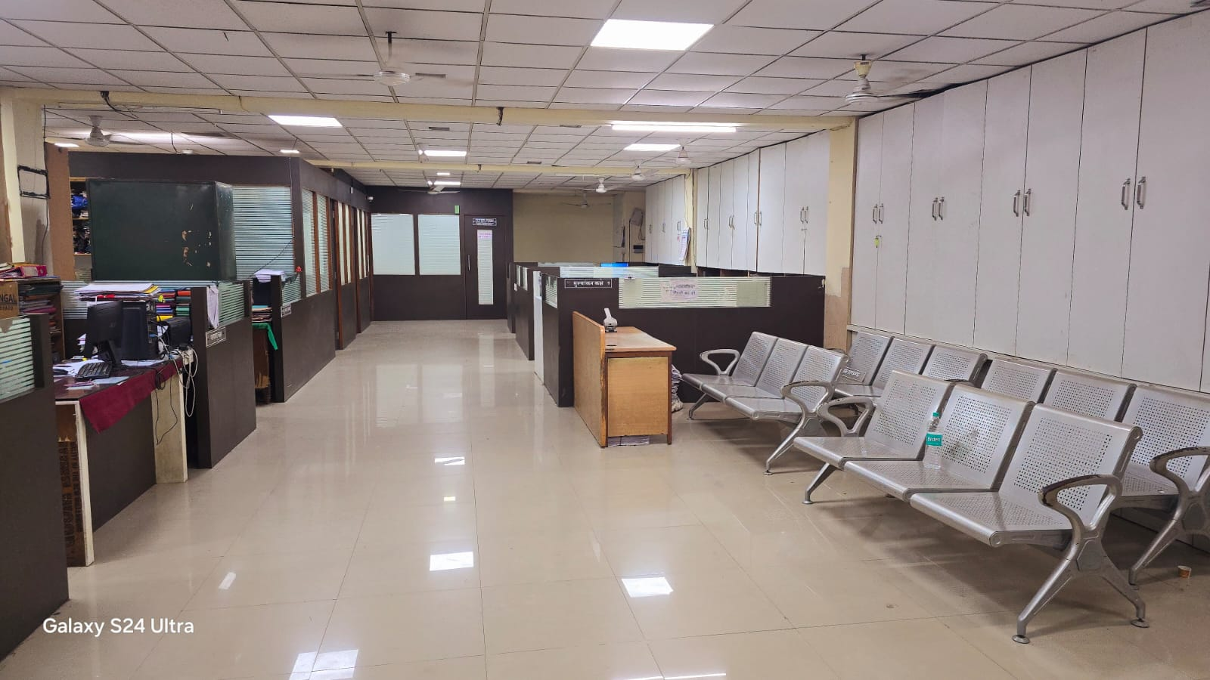
सुव्यवस्थीत कार्यालय
पुर्वीचे फोटो
नंतरचे फोटो

Slide 7
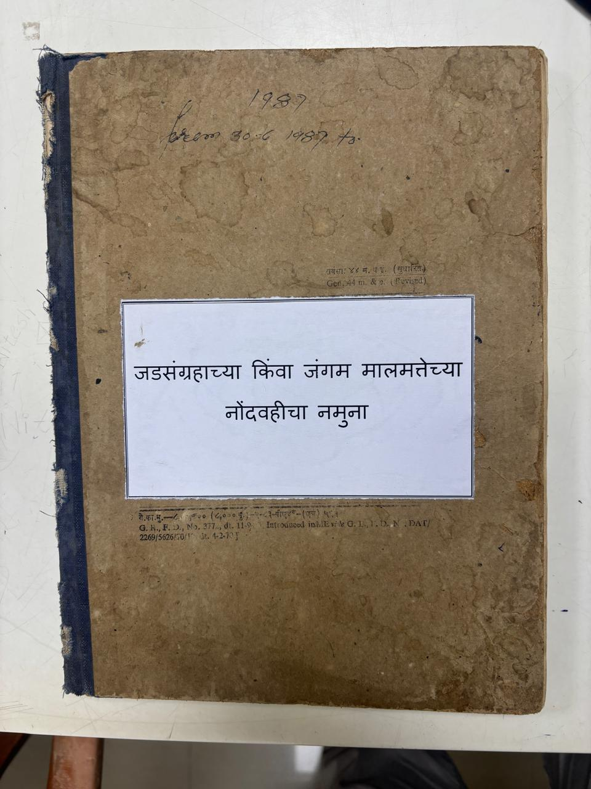
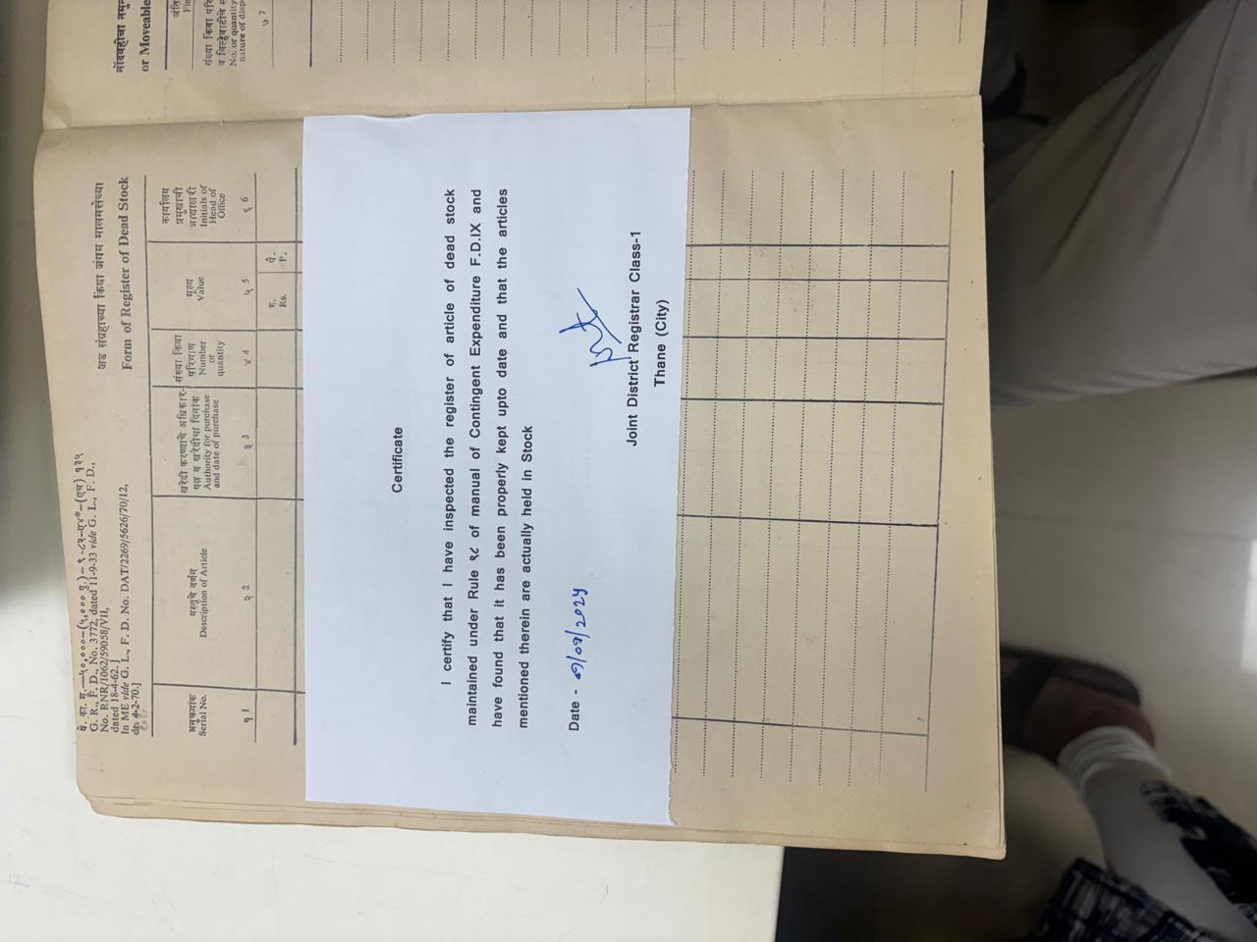
जड वस्तु संग्रह नोंदवहीचे अद्ययावतीकरण
100 दिवसांच्या कृती आराखडा कार्यक्रमांतर्गत जड वस्तु संग्रह नोंदवहीचे अद्ययावतीकरणे करण्यात आले.

Slide 8
4.तक्रार निवारण (Grievance Redressal)
कार्यालयात प्राप्त होणा-या तक्रार अर्जावर विहीत मुदतीत कार्यवाही करुन तक्रारींचे निवारण करण्यात येते. तसेच तक्रार होणार नाही याची दक्षता घेण्यात येत आहे.
दि. 15/04/2025 पुर्वीच्या पी.जी. पोर्टलवरील तक्रारींचे निराकरण करण्यात आले आहे.
अभ्यागत भेटीचे नियोजन व भेटीच्या वेळाबाबत प्रसिध्दी देण्यात आली आहे.
प्राप्त तक्रारींचे निराकरण करण्यात येत आहे.

Slide 9
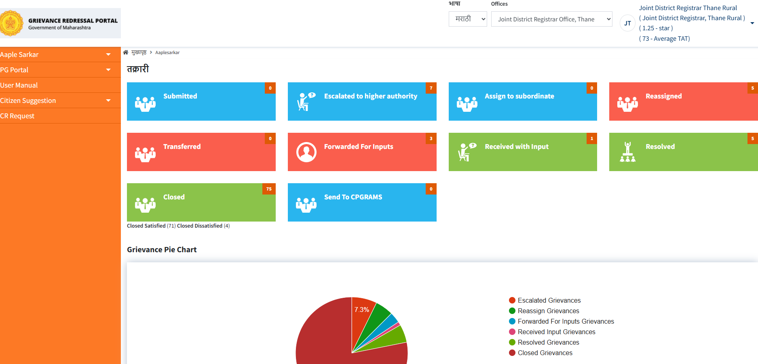
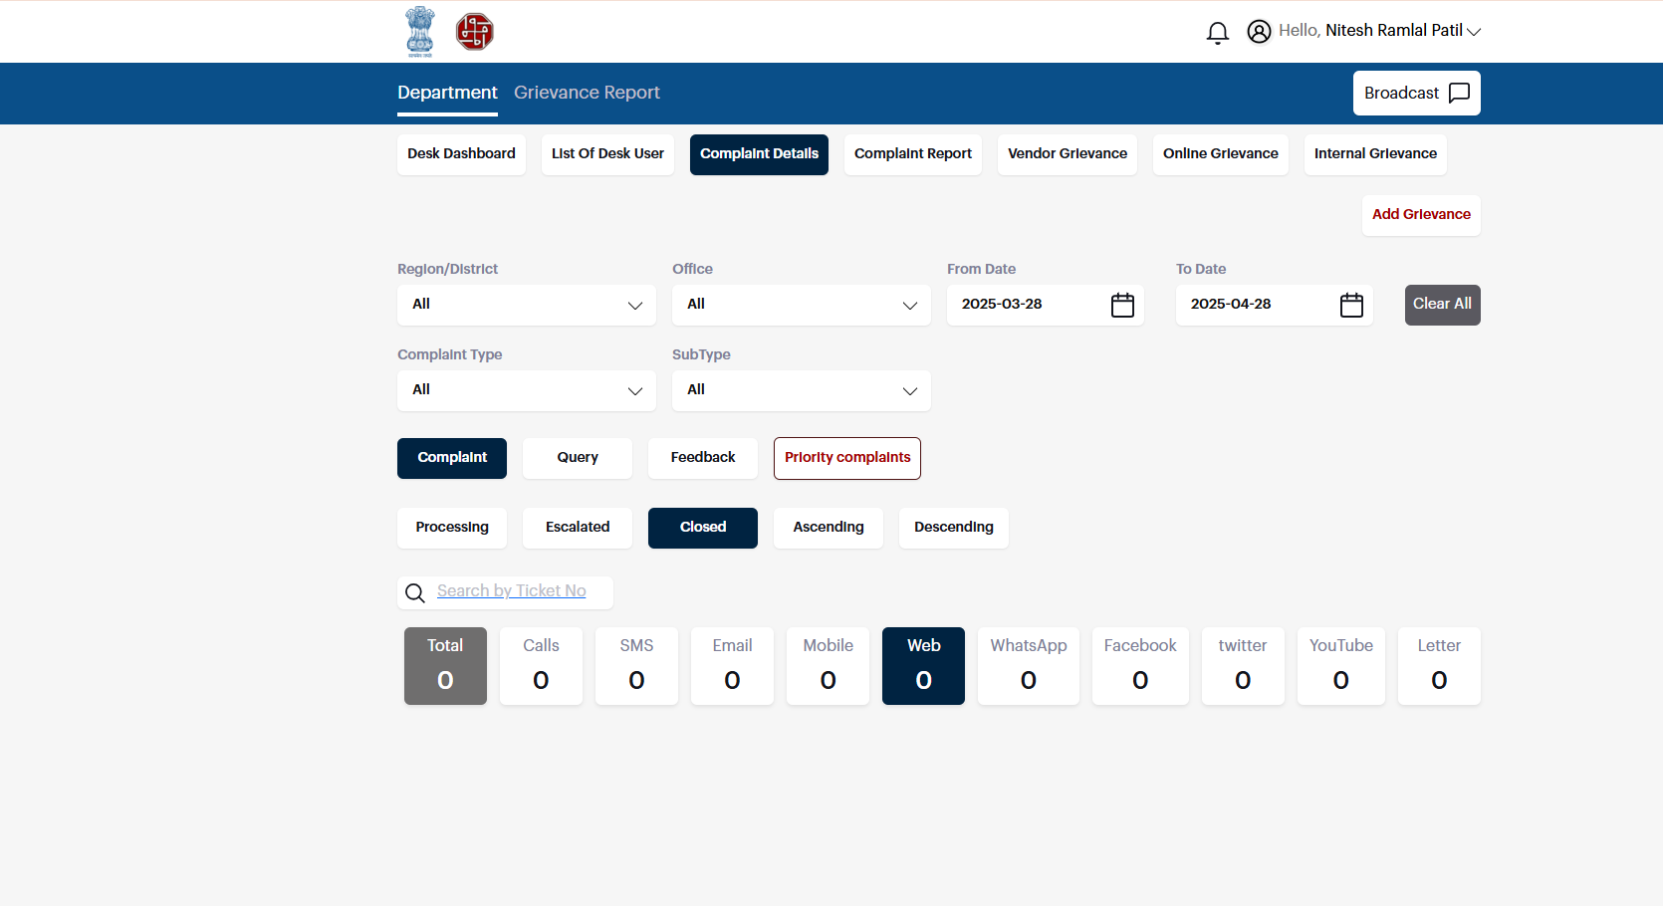
तक्रार निवारण
आपले सरकार पोर्टल
अक्र | तक्रार प्रकार | प्राप्त प्रकरणे | निकाली प्रकरणे | शिल्लक प्रकरणे
1 | कार्यालयात प्रतक्ष प्राप्त प्रकरणे | 2 | 2 | 00
2 | आपले सरकार प्राप्त प्रकरणे | 75 | 75 | 00
3 | पी जी पोर्टल प्राप्त प्रकरणे | 4 | 04 | 00
4 | सीआरएम पोर्टल प्राप्त प्रकरणे | 178 | 178 | 00
CRM DASHBOARD

Slide 10
5. कार्यालयीन सोई सुविधा
सजिनि ठाणे (शहर) कार्यालय व अधिनस्त सर्व दुय्यम निबंधक कार्यालयामध्ये पक्षकार यांचेसाठी स्वच्छ पिण्याच्या पाण्याची व्यवस्था करण्यात आली आहे.
कर्मचारी व अभ्यागत यांचेसाठी स्वच्छ प्रसाधनगृहांची व्यवस्था करण्यात आली आहे
कार्यालयामध्ये सुव्यवस्थीत नामफलक व दिशादर्शक फलक लावण्यात आले आहेत.
अभ्यागत यांचेसाठी बैठकीची स्वतंत्र व्यवस्था करण्यात आली आहे.
अभ्यागतांना उदवाहन सुविधा उपलब्ध आहे

Slide 11
मुदतबाह्य अभिलेख नष्ट करने
अक्र | कार्यालयाचे नाव | नष्ट करावयाचे अभिलेख एकूण गठ्ठे / संचिका | नष्ट केलेले अभिलेख गठ्ठे / संचिका | नष्ट करणेवर शिल्लक गठ्ठे / संचिका (2-3) | कामकाज प्रलंबित राहणेचे कारण | शेरा
1 | सह जिल्हा निबंधक वर्ग-1 ठाणे शहर | 0 | 0 | 0

Slide 12
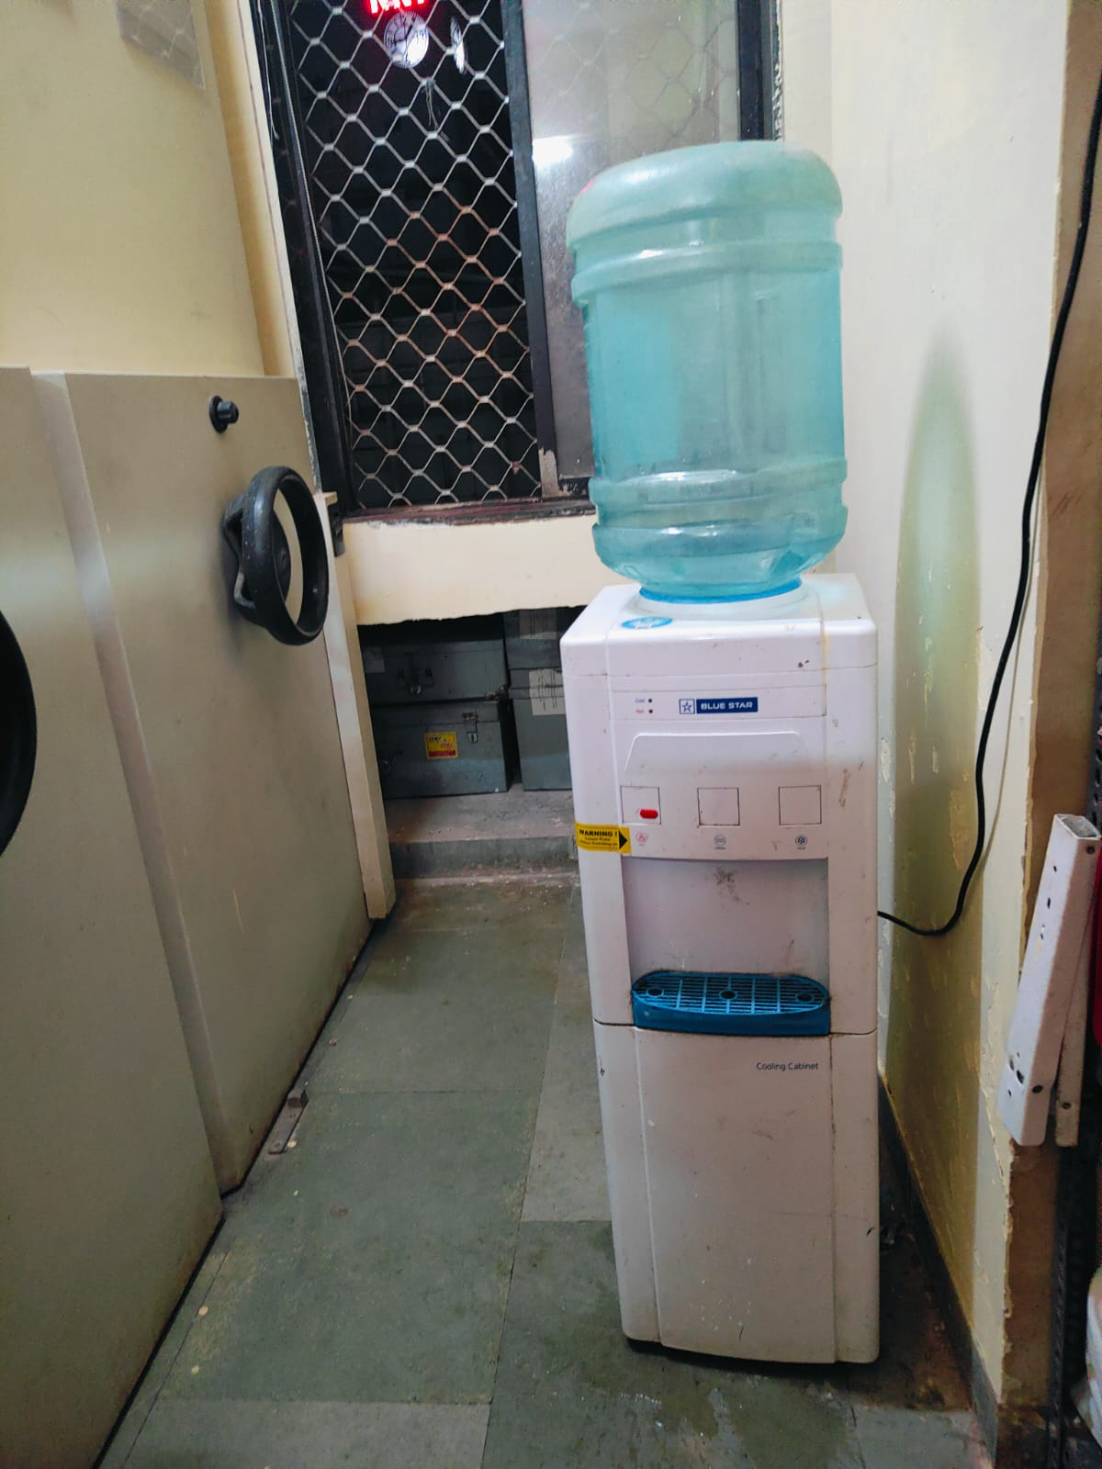
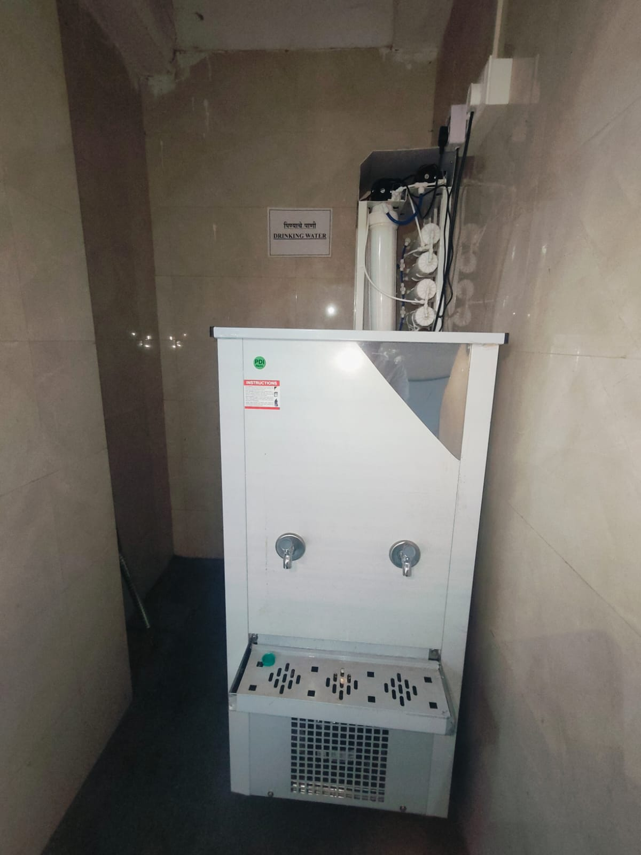
पिण्याच्या पाण्याची व्यवस्था
पुर्वीचे फोटो
नंतरचे फोटो

Slide 13
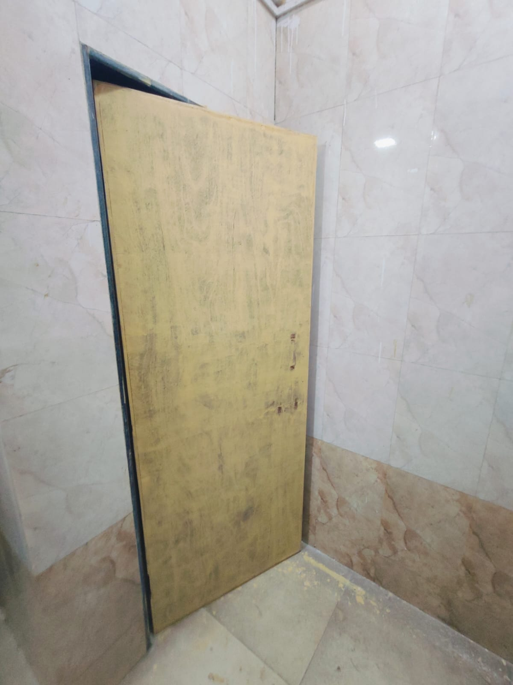
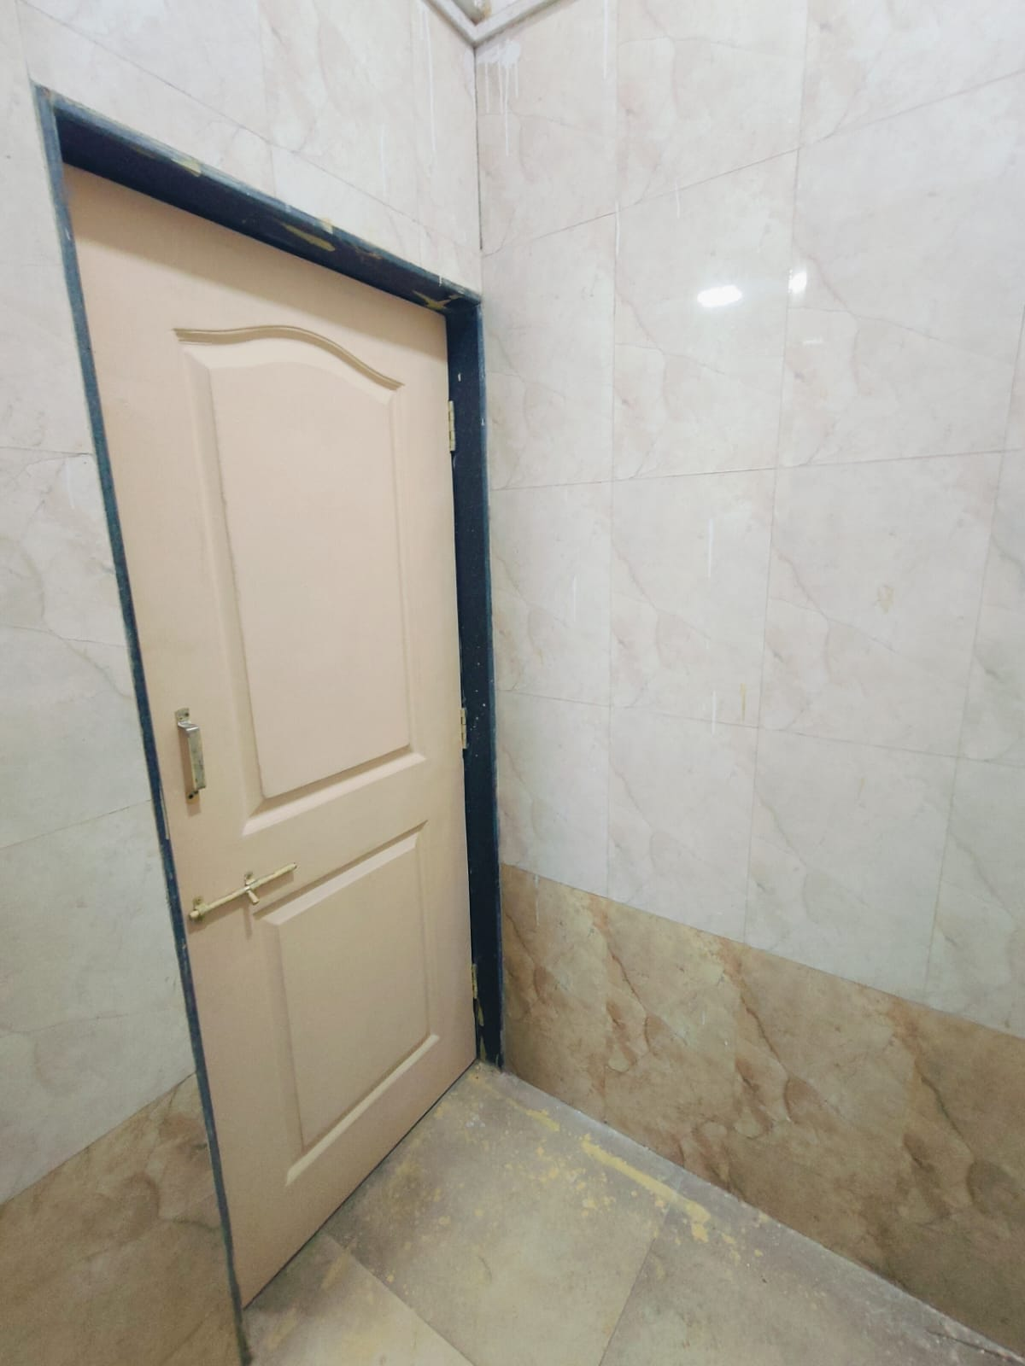
शौचालय नुतनीकरण
पुर्वीचे फोटो
नंतरचे फोटो

Slide 14
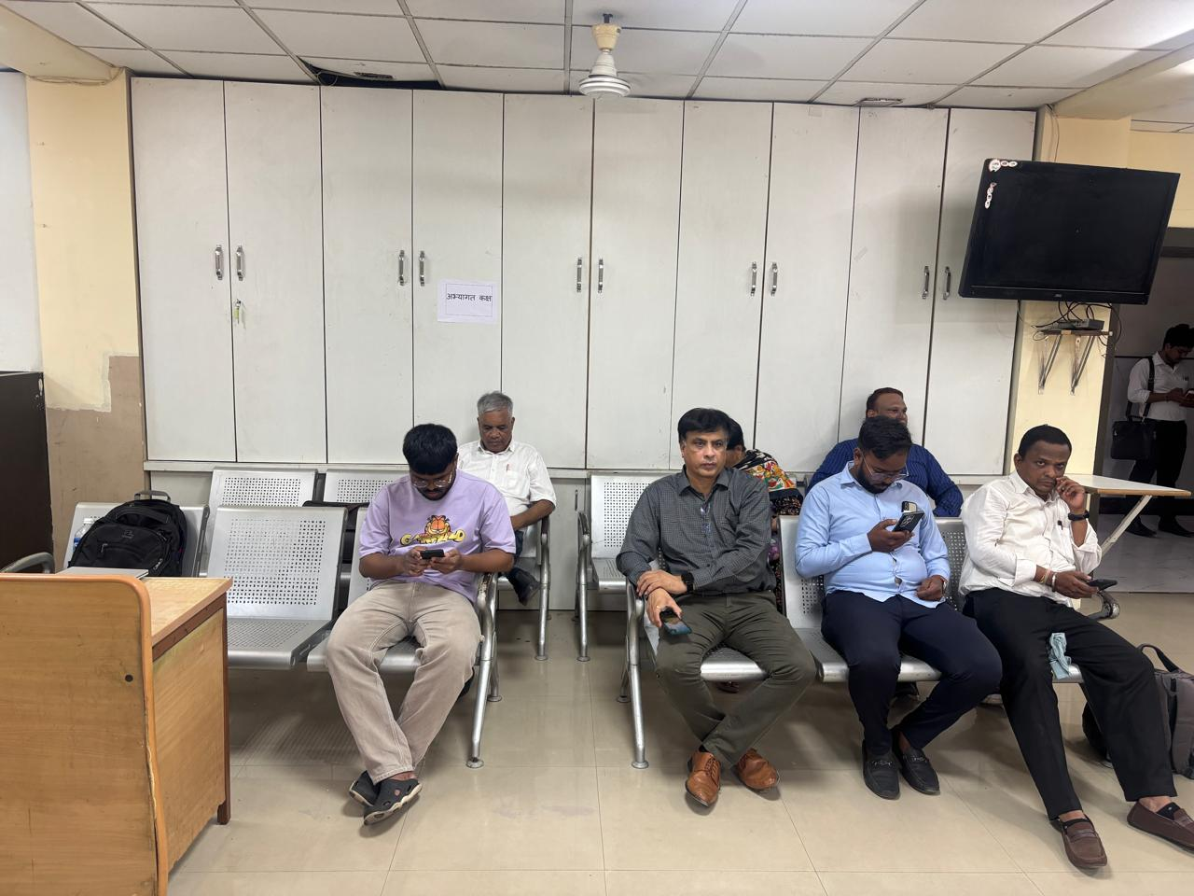
अभ्यागतासाठी बैठकीची स्वतंत्र व्यवस्था व कार्यालयामध्ये सुवेवस्थित नामफलक

Slide 15
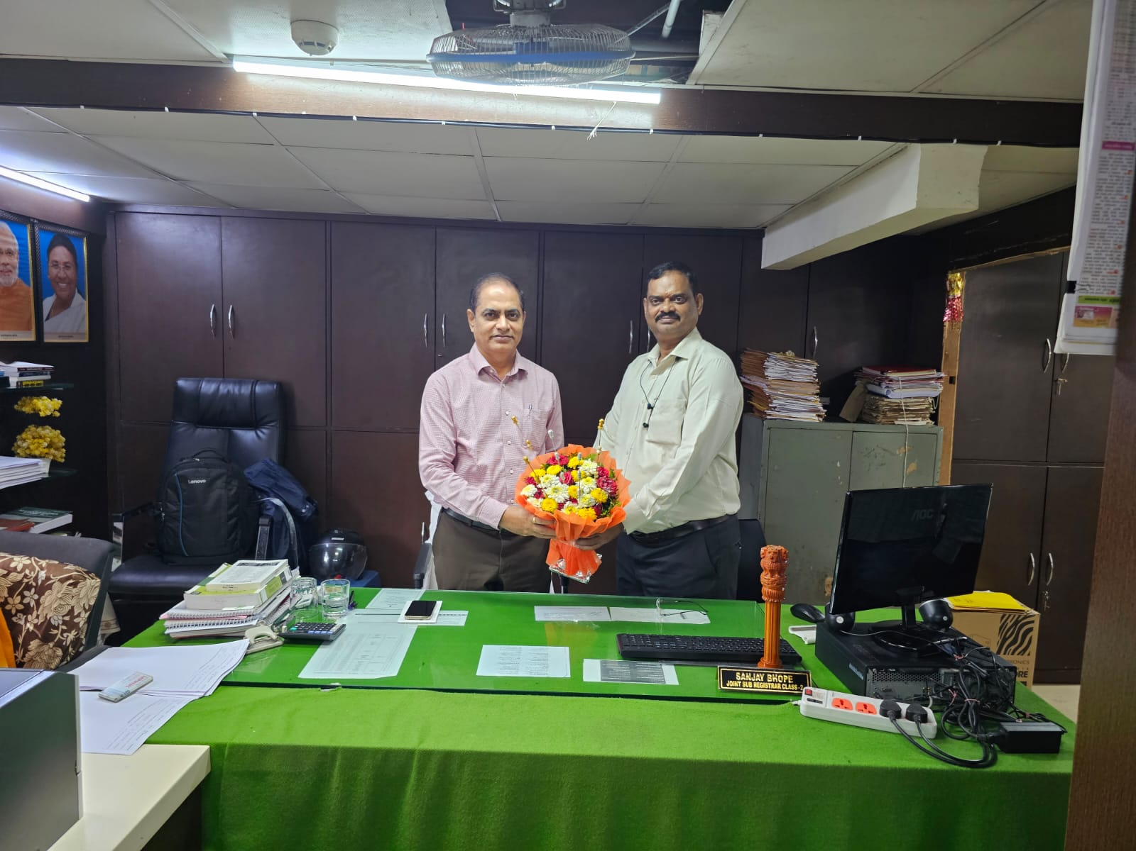
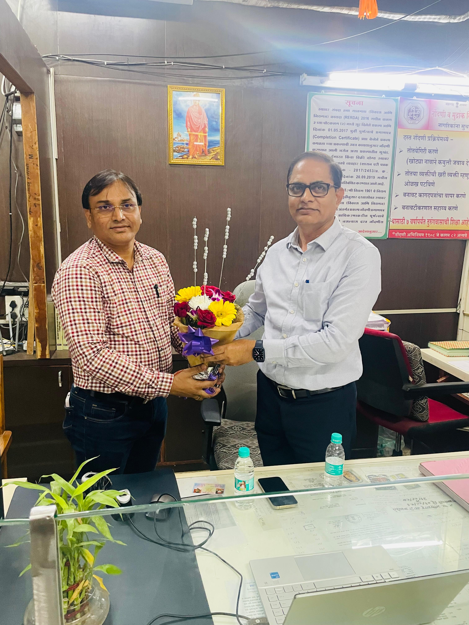
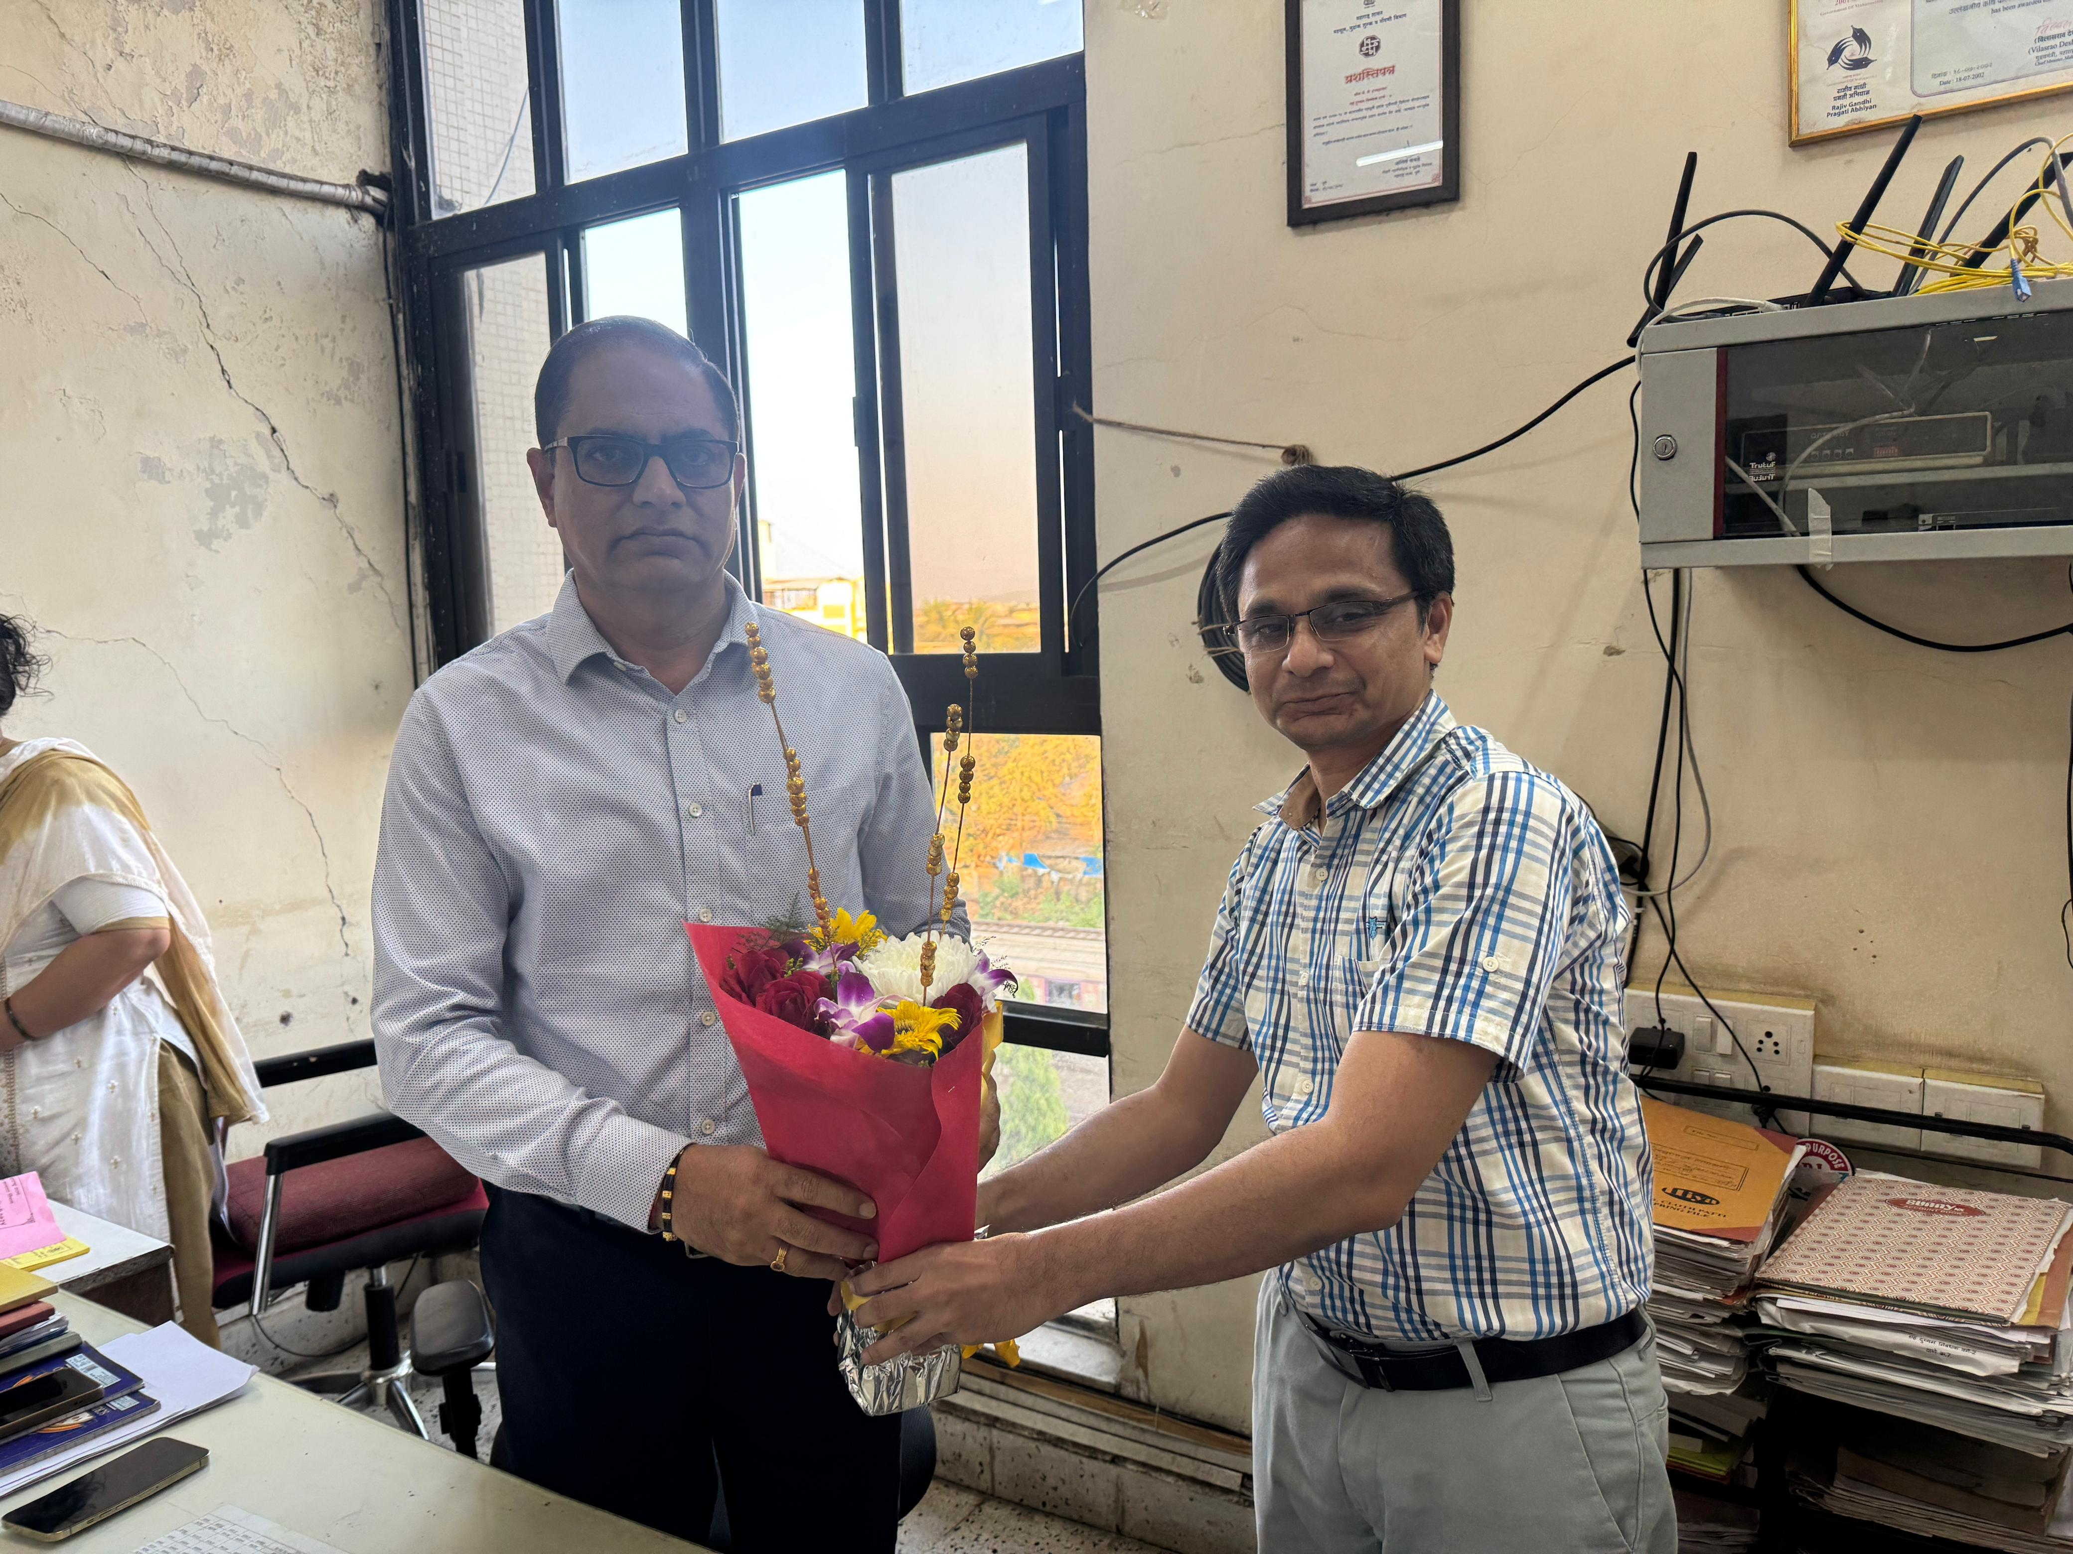
क्षेत्रीय कार्यालयांना भेटी
या कार्यालयाच्या अधिनस्त एकुण 17 दुय्यम निबंधक कार्यालयांना मा. सह जिल्हा निबंधक वर्ग-1 तथा मुद्रांक जिल्हाधिकारी यांनी भेटी देऊन पाहणी केली आहे. सदर पहाणीअंतर्गत आढळलेल्या त्रुटीबाबतची पुर्तता केलेबाबतचा अनुपालन अहवाल सह दुय्यम निबंधक यांचेकडुन प्राप्त झालेले आहे.
ठाणे क्र 1
ठाणे क्र 4
ठाणे क्र 7
100 दिवसांच्या कार्यक्रमाअंतर्गत सह दुय्यम निबंधक वर्ग-2 ठाणे क्र 1, ठाणे क्र. 4,7,9 व ठाणे क्र 12 या कार्यालयांना भेट

Slide 16
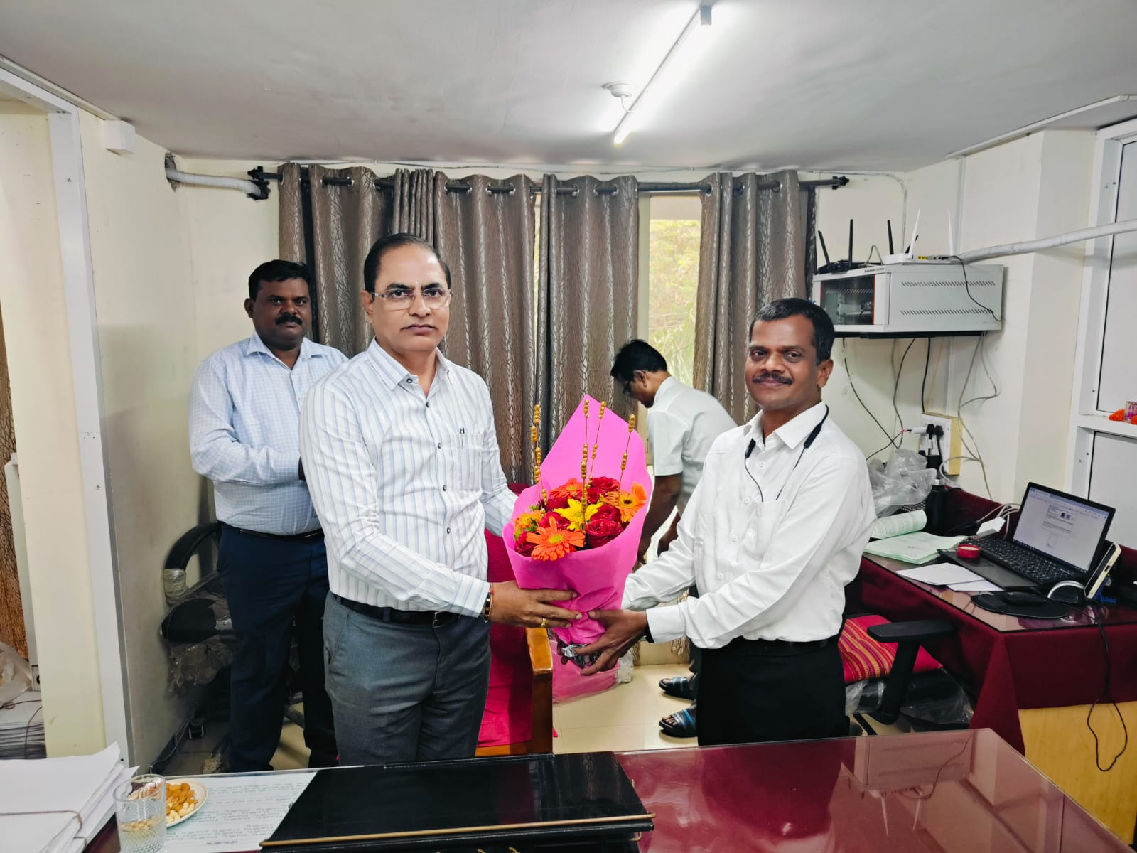
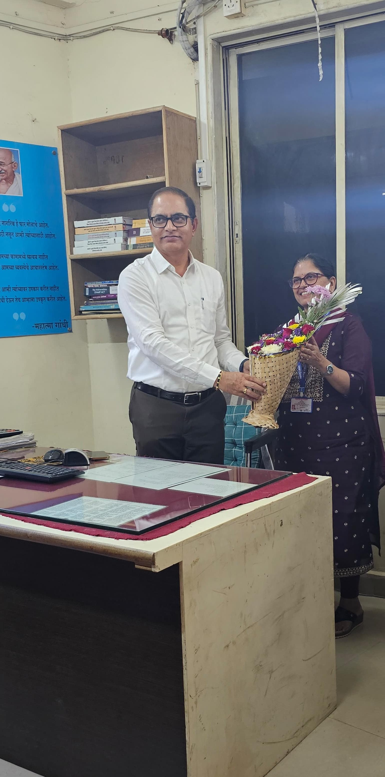
क्षेत्रीय कार्यालयांना भेटी
जिल्हा | क्षेत्रीय कार्यालयांची संख्या | भेटी दिलेल्या कार्यालयांची संख्या
ठाणे शहर | 17 | 17
ठाणे क्र 9
ठाणे क्र 12

Slide 17
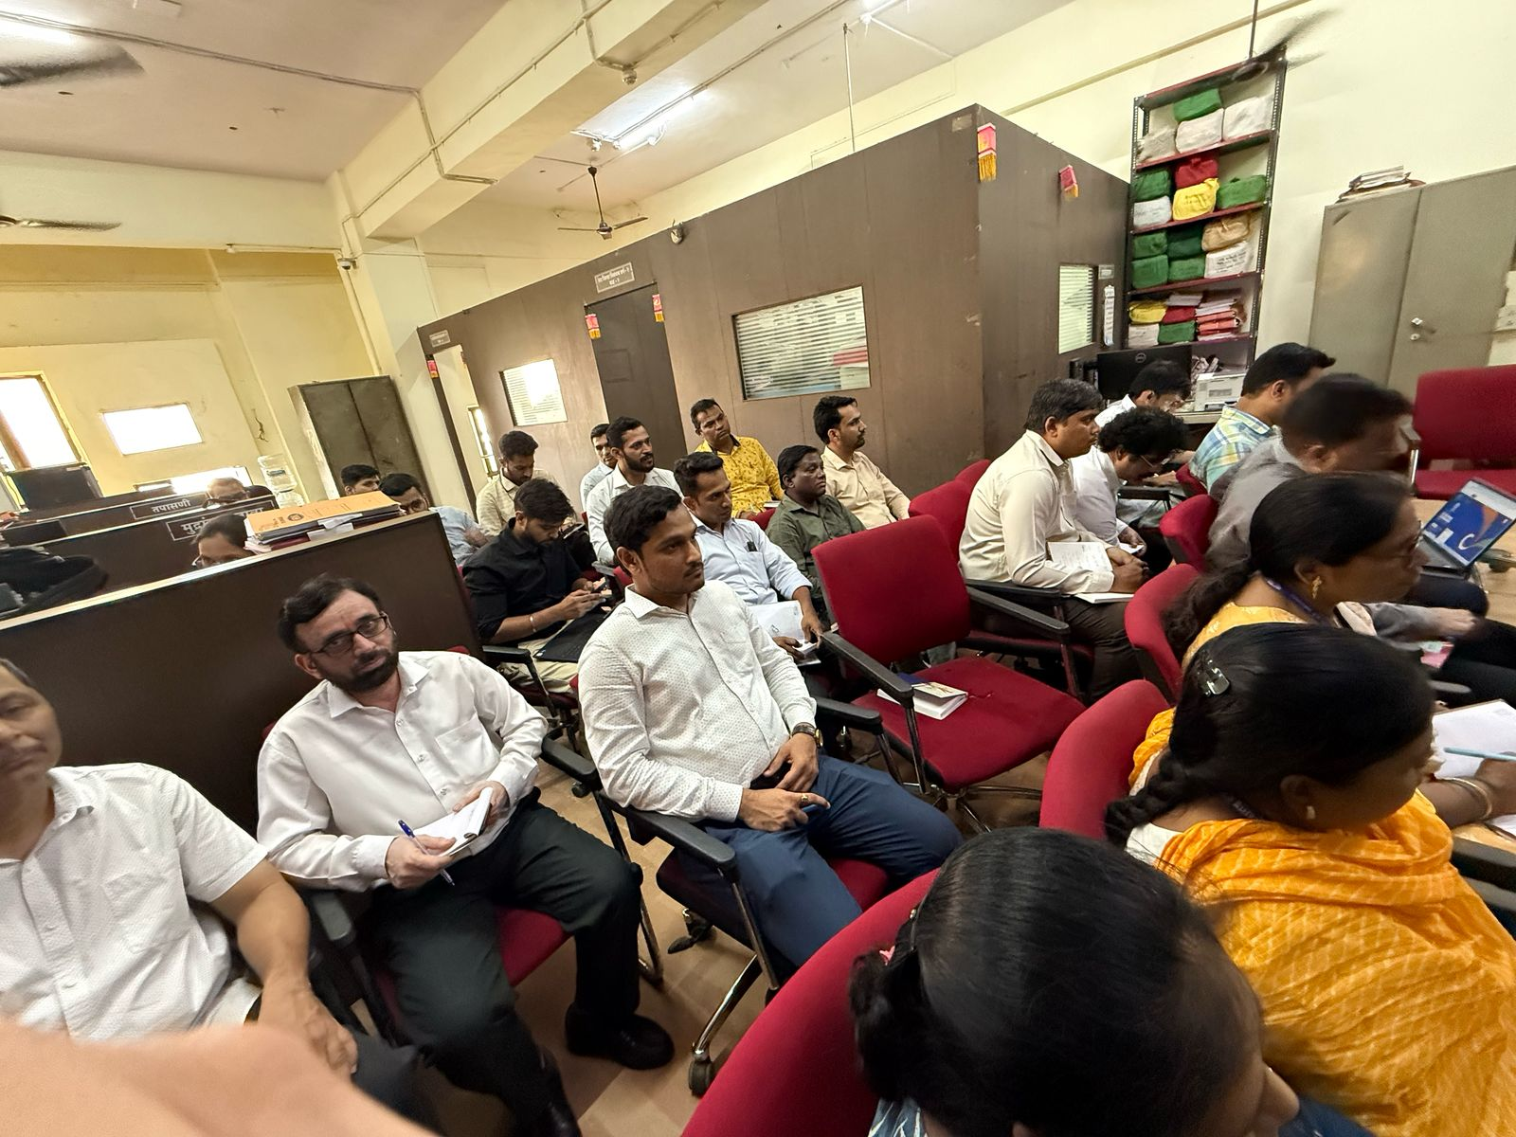
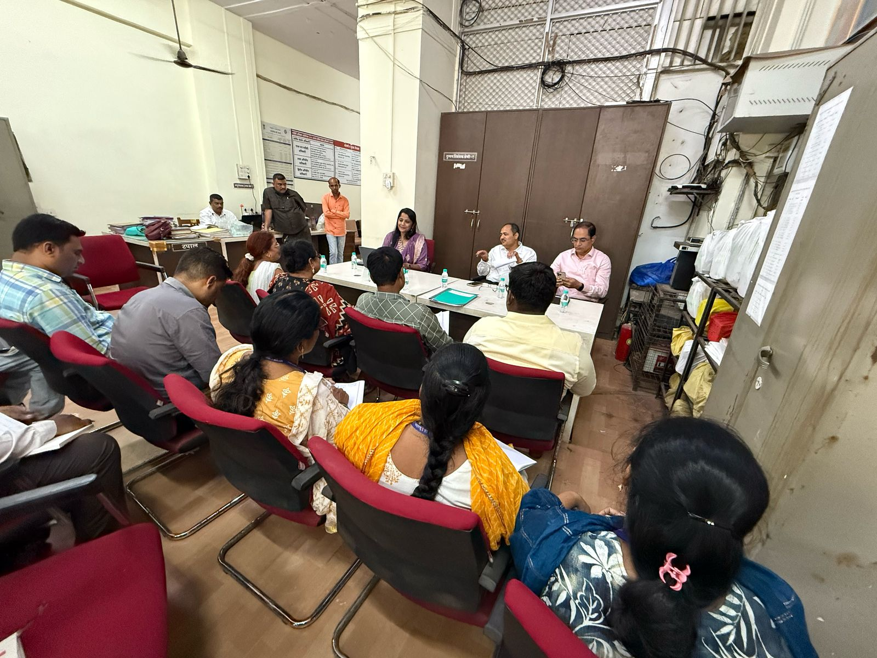
6. ई-ऑफीस प्रणाली
प्रशासकीय कामकाजात 1 जानेवारी 2025 पासून ई-ऑफीस प्रणालीचा वापर करणे या अंतर्गत कार्यालयातील सर्व कर्मचा-यांचे USER CREDENTIALS तयार करण्यात आले असून MAPPING साठी EMD ची फाईल ई-ऑफीस संमन्वयक यांचेकडे पाठविण्‍यात आली आहे.

Slide 18
7. अधिकारी कर्मचारी प्रशिक्षण, सेवा विषयक बाबी आणि कृतीम बुध्दीमत्ता तंत्रज्ञानाचा वापर (AI)
गोपनीय अहवाल
सर्व अधिकारी कर्मचारी यांचे गोपनीय अहवाल 31 मार्च 2024 पर्यंतचे लिहून झालेले आहेत.
कोर्ट प्रकरणे
एकुण कोर्ट प्रकरणे | निकाली | दाखल होणेवर | प्रतिज्ञापत्र दाखल
8 | 2 | 5 | 1
कार्यालयातील कामकाज अचुक होणेसाठी IGOT कर्मयोगी ॲप द्वारे प्रशिक्षण
एकुण अधिकारी / कर्मचारी संख्या | कोर्स पुर्ण केलेल्या अधिकारी / कर्मचारी संख्या
54 | 54

Slide 19
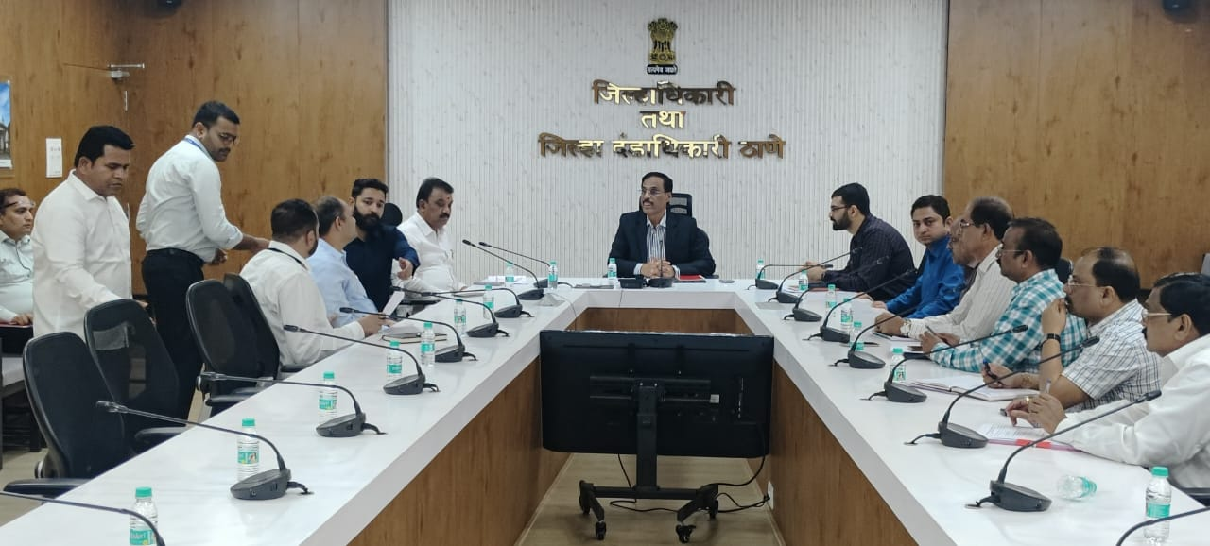
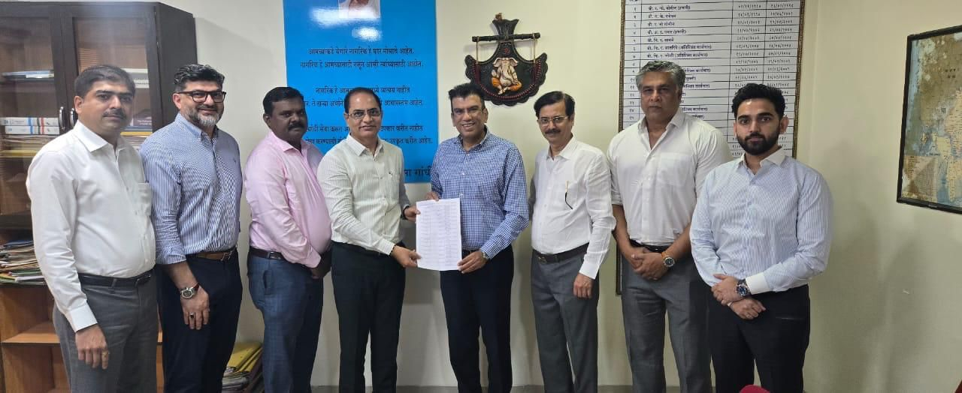
8.आर्थिक व औद्योगिक गुंतवणूकीस प्रोत्साहन
मा.ज़िल्हाधिकारी यांचे अध्यक्षतेखाली गुंतवणूकदार उद्योजकांना प्रोत्साहन देण्यासाठी पोषक वातावरण तयार करणे, गुंतवणूकदार उद्योजकांच्या अडचणींचे निराकरण करणे तसेच त्यांच्यासाठी कायद्या व सुव्यवस्था प्रभावीपणे हाताळणेसाठी CREDAI/MCHI व इतर संस्था यांच्या विवीध बैठका घेण्यात आल्या. दि 16/04/2025 रोजी ई-रजिस्ट्रेशन दस्त नोदंणी बाबत या कार्यालयात मार्गदर्शनपर सभा आयोजीत करण्यात आली होती.

Slide 20
9.नाविण्यपुर्ण उपक्रम
1.अभिनिर्णय | सेवा हमी कायद्यानुसार अभिनिर्णीत करून देण्याचा कालावधी 45 दिवस | माहे जानेवारी 2025 ते मार्च 2025 या कालावधीमध्ये एकुण प्राप्त प्रकरणापैकी 15 दिवसाचे आत अभिनिर्णीत करून दिलेली प्रकरणे 114
2.परतावा | सेवा हमी कायद्यानुसार परतावा करून देण्याचा कालावधी 45 दिवस | माहे जानेवारी 2025 ते मार्च 2025 या कालावधीमध्ये एकुण प्राप्त प्रकरणापैकी 30 दिवसाचे आत अभिनिर्णीत करून दिलेली प्रकरणे 82
3.नोंदणीकृत दस्ताची सत्यप्रत | सेवा हमी कायद्यानुसार नोंदणीकृत दस्तऐवजांची सत्यप्रत करून देण्याचा कालावधी 03 दिवस | माहे जानेवारी 2025 ते मार्च 2025 या कालावधीमध्येया कार्यालयाचे अधिनस्त असलेल्या दुय्यम कार्यालयात नोंदणीकृत दस्तऐवजांची सत्यप्रत त्याच दिवशी दिलेली प्रकरणे 806

Slide 21
श्री. नारायण राजपूत,
सह जिल्हा निबंधक, वर्ग-1, तथा
मुद्रांक जिल्हाधिकारी ठाणे शहर

